Slide 1
Ouderavond mavo 3
Welkom!
woensdag 3 september 2025

Slide 2
Welkomstwoord Dhr. van Harmelen
(Directeur mavo)

Slide 3
Programma
Uitleg gang van zaken door mevr. De Jager (Coördinator M3/4)
Informatie over studiekeuze door Dhr. Rooijakkers (Decaan Mavo)
Bijeenkomst ouders en mentor in lokalen

Slide 4
Uitleg gang van zaken door mevr. De Jager
(Coördinator M3/4)

Slide 5
Dynamische driehoek
Leerling
Ouders
School

Slide 6
Informatie over profielkeuze door Dhr. Rooijakkers (Decaan Mavo)

Slide 7
Agenda
Profielkeuze
Mbo of Havo
LOB-activiteiten
Rol decaan en rol ouders
Jaarplanning, contact en website

Slide 8
Profielkeuze
Keuzes mavo
  In mavo 2 : Vakkenkeuze
  In mavo 3 : Profielkeuze
  In mavo 4 : Studiekeuze (mbo) of Havo
De profielkeuze moet in P3 van dit schooljaar worden gemaakt
  Volgende stap in toekomst leerling
Op de mavo kunnen leerlingen kiezen uit vier profielen
  Techniek (Wis + Nask1)
  Groen (Wis + Bio/Nask I)
  Zorg & Welzijn (Bio + Wis/Ges/Ak)
  Economie (Eco + Wis/Fra/Du)
Het gekozen profiel heeft invloed op toekomst
  Mbo-opleiding (nog maar zelden!)
  Havo-profiel

Slide 9
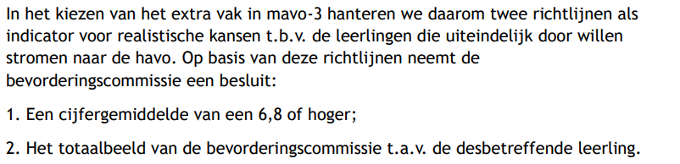
Mbo of Havo
De profielkeuze in M3 is ook het eerste moment dat leerlingen na (moeten) gaan denken over doorstromen naar de havo
  Een leerling heeft de mogelijkheid om ná het behalen van een mavodiploma door te stromen naar de havo.
  Van M4 naar H4.
  Maar, leerling moet dan wel voldoen aan doorstroomeisen
Een leerling kiest in de profielkeuze vier vakken
  Samen met Nederlands en Engels de vakken waarin Centraal Eindexamen wordt gedaan.
  Een leerling kan nog een extra vak kiezen. Er wordt dan examen gedaan in zeven vakken
  Maar een extra vak betekent ook extra lessen, extra maak- en leerwerk en extra toetsen.
  Om te voorkomen dat de horde in M4 te groot wordt, hanteren we richtlijnen
    Terug te vinden op de website ‘Regeling Extra vak mavo-4’
  Daarnaast moet de profielkeuze van M3 aansluiten op de profielen op de havo.

Slide 10
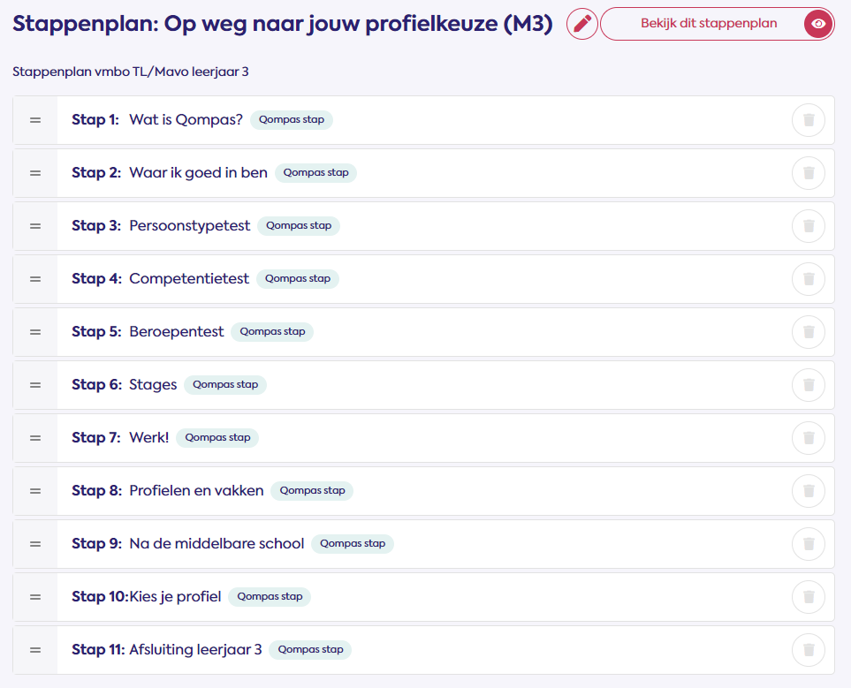
LOB-Activiteiten
Leerling kiezen natuurlijk niet zomaar…
  Ze kijken naar waar interesses op school liggen
  Ze kijken naar interesses buiten school
  Ze gaan ervaringen opdoen
Het hele jaar werken we aan Qompas
  Hulpmiddel
    Interessetesten, beroepentesten, competentietesten om te ontdekken wie je bent en waar je goed/minder goed in bent
    Leerlingen doorlopen stappenplan
    Qompas maken is verplicht
Naast Qompas…
  Nassau Academie (Keuzeminoren)
  VMBO Informatiemarkt (Week 2 2026 ovb)
  Stageweek (Week 7 2026, 9 feb- 13 feb)

Slide 11



Nassau Academie
Verrijkingsprogramma
  Per periode kunnen leerlingen zich inschrijven
  Vakoverstijgende thema’s
  Twee docenten van verschillende vakken
Loopbaanoriëntatie
  Minor heeft koppeling met wereld buiten school
    School – Samenleving – Vervolgonderwijs
  Minor heeft koppeling met profielen vmbo-tl, zodat leerling oriënteert op toekomst ná de Nassau
Academieminors?
  Organiseer een evenement -> De Rooi Pannen Leisure & Events
  Baas in de horeca -> De Rooi Pannen Horeca
  De eigen zaak -> Profiel Economie
  Ontwerp de groene stad -> Profiel Techniek
  Activiteit Kinderdagverblijf -> Kober kinderdagverblijf

Slide 12
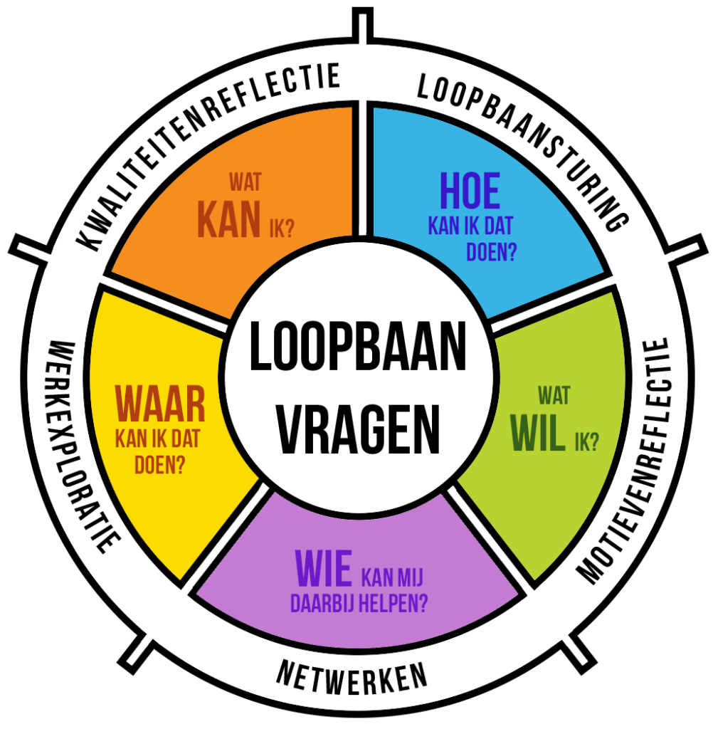
Rol Decaan en Rol ouders
Decaan
  Beschikbaar voor álle vragen over de profielkeuze
    Leerlingen kunnen binnenlopen of mailen
    Ouders kunnen mailen, bellen of een afspraak maken
  Voert gesprekjes met leerlingen
  Informeer leerlingen over belangrijke momenten en data
  Aanspreekpunt voor leerlingen én ouders als het niet lukt
Ouders
Essentiele, ondersteunende rol in profielkeuzeproces
  Als gesprekspartner, maar ook in de praktische ondersteuning
Ondersteunend, niet dicterend

Slide 13
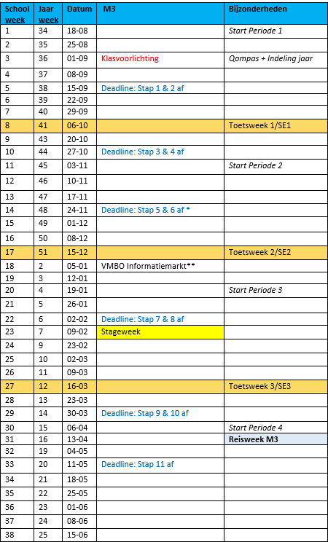
Jaarplanning
Qompas deadlines
  Altijd terug te vinden in SOM
  Leerling kan altijd door- en vooruitwerken
  Deadline niet gehaald? Werken in de medialab tot het af is.
VMBO-Informatiemarkt
  Eerste week ná kerstvakantie
  De Campus in Breda
  Informatie per mail
Stage
  Meeloopstage
  Leerling dient zelf een stage te zoeken

Slide 14
Contact en website
Dedecaan.denassau.nl
  Via leerlingen -> Decanaat
  Informatie en FAQ’s
  Data op een rij
Kiesmbo.nl
Contact
  J.rooijakkers@denassau.nl
  Kantoor op de PK
  076 5330330

Slide 15
Veel succes !

Slide 16
M3a Mevr. Linssen Lok. 061
M3b Mevr. Van der Muren Lok. 062
M3c Dhr. van Schijndel Lok. 064
M3d Mevr. Spierings Lok. 072
M3e Dhr. Andries Lok. 074

